Slide 1
肝臓病と歯科の関係
岡山大学病院 医療技術部 歯科衛生士室

Slide 2
本日の内容
・ 肝臓病と歯科
・ 歯周病とは
・ 歯周病と非アルコール性脂肪肝炎
・ 肝臓病の口腔の特徴
・ 歯周病の予防方法について
・ セルフケアの実際
・ まとめ

Slide 3
肝臓病と歯科
・よく噛んで食べることは肝臓病予防になります。
メタボリックシンドロームから脂肪肝への進行抑制に
つながる可能性があります。
・歯周病の治療は、歯周病菌を減らすことにより
肝機能を改善することができると言われています。

Slide 4
歯周病とは
歯周病は歯のまわりの歯茎や歯槽骨が細菌により
炎症を起こし、歯茎が赤くなったり腫れたりする病気です。
ひどくなると歯がぐらついて、かたい物が食べられなくなったり、歯が抜け落ちたりします。
バランスの良い食事が摂りにくくなる！
Notes:
ご家庭でのセルフケアと定期的に歯科医院でプロフェッショナルケアをおこなうことで全身疾患に及ぼす影響が少なくなります。

Slide 5
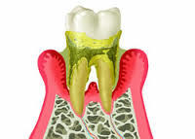
肥満
メタボリックシンドローム
糖尿病
内臓疾患
遺伝による歯周病リスク
心血管疾患
感染性心内膜炎
早産のリスクUP
喫煙習慣
歯周病
呼吸器系
疾患
COPDによる急性増悪や誤嚥性肺炎
歯周病予防
セルフケア
ご家庭での歯磨きなど
プロフェッショナルケア
歯科医師・歯科衛生士によるケア

Slide 6
歯周病と非ｱﾙｺｰﾙ性脂肪肝炎
非アルコール性脂肪肝炎とは：
過食，運動不足，肥満，糖尿病，脂質異常症などに
合併した脂肪肝から発症する病気です。
非ｱﾙｺｰﾙ性脂肪肝炎の患者さんが
歯周病にかかっている割合は
健康な人の約４倍！と言われています。
横浜市立大学附属病院消化器内科 中島淳ら

Slide 7
歯周病の治療をすると
「肝機能が大幅に改善した」
という報告がされています。
横浜市立大学附属病院消化器内科 中島淳ら

Slide 8
肝臓病の口腔の特徴
・モニラック（ラクツロース製剤）のような糖を有している薬を
服用している方はむし歯の多発や進行が起こりやすくなります。
・出血しやすく、血が止まりにくい状態になっている
ことがあり、歯科治療が難しくなります。
・舌に白い苔（舌苔）ができやすく、これがもとで感染
を起こすことがあります。
・唾液分泌が減少し、むし歯が多発しやすく感染を
起こしやすくなります。
Notes:
肝臓病にかかると、唾液量減少や薬の影響によりむし歯になりやすかったり、歯を抜いたりする治療が難しくなります。

Slide 9
歯周病の予防方法について
・ よく噛んで食べると唾液分泌が促進されそれによって
細菌や汚れを洗い流してくれます。
・ 正しい歯磨き方法で歯ブラシ，歯間ブラシ，フロスなどを
使って毎日プラークを除去します。
すでに歯周病にかかっていている場合は、歯周ポケット
の清掃は難しいので歯科で定期的なケアが必要です。
Notes:
歯周病菌は腫れた歯肉から容易に血管内に侵入し、全身に回ります。細菌は死滅しますが細菌の持つ毒素は残って全身に影響を及ぼします。

Slide 10
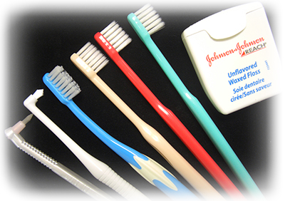
セルフケアの実際
歯ブラシの大きさ
人差し指の第一関節か前歯２本分の幅のブラシを選ぶと良いでしょう。
Notes:
歯ブラシのヘッドの部分は大きすぎると奥歯まで届きにくく磨けないのでコンパクトな歯ブラシを選ぶようにしましょう。

Slide 11
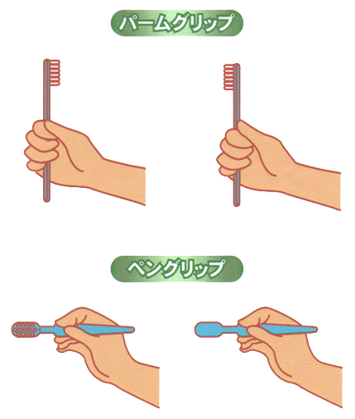
歯ブラシの持ち方
歯ブラシの持ち方：鉛筆を持つように持って下さい。余計な力がかかりにくく
小回りがきくので、細かいところまで磨けます
Notes:
上の握り方では、力が入りすぎるので鉛筆をもつようにすると適度に力が抜けて細かいところまで磨くことができます。

Slide 12
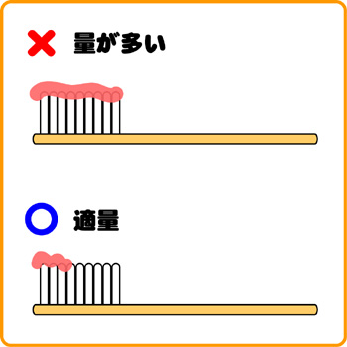
歯みがき剤の量
歯みがき剤の量：小豆１粒分が適量です。たくさん付けすぎると良く磨けた
ような気がして不十分な歯磨きになってしまいがちです。

Slide 13
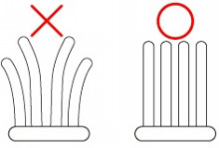
歯ブラシの交換時期
・歯ブラシは１ヶ月に１回のペースで交換しましょう。歯ブラシが開いていなくても
歯ブラシのこしがなくなり柔らかくなると汚れが落ちません。
Notes:
歯ブラシがひらいていたり、やわらかくなると歯垢除去率が４割ダウンすると言われています。

Slide 14
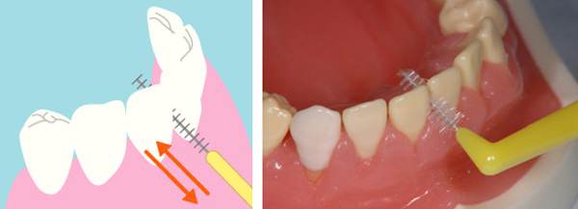
歯間ブラシ
・歯間の大きさに合った歯間ブラシを使用し、歯茎を傷つけないように挿入して
ブラシを前後に動かします。
Notes:
歯と歯の間や、抜けた歯と歯の間などに使用すると効果的です。

Slide 15
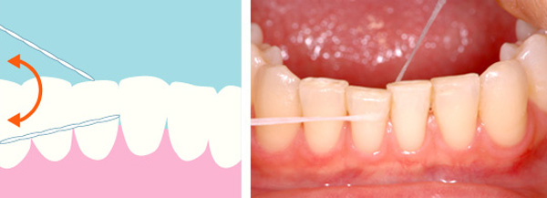
糸ようじ・フロス
・歯茎を傷つけないようにゆっくり糸を挿入し、歯周ポケットの汚れをかき出します。
Notes:
歯ブラシの届かない隙間の少ない歯間部にフロスは適しています。

Slide 16
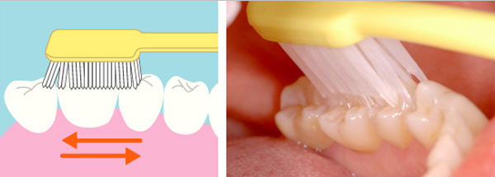
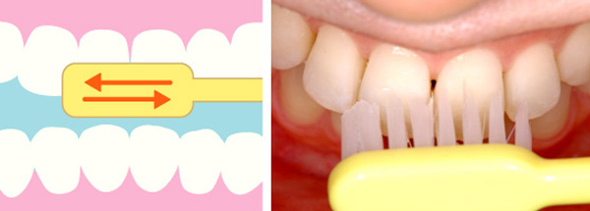
ブラッシング方法
・歯ブラシ毛先を歯茎の境目に当てて小さく動かします。
Notes:
歯垢は、歯と歯茎の境や咬み合わせ、下の前歯の裏側などに残りやすい

Slide 17
ま と め
・よく噛んで食べることでメタボリックシンドロームを予防し
脂肪肝への進行抑制につながる可能性があります。
・歯周病予防は歯周病菌を減らし肝機能改善に
つながる可能性があります。
・適切なセルフケアは歯周病を予防につながります。
・歯周病に罹患していても歯科で治療をしてもらうことで進行を
抑制することができます。
・肝臓病予防と治療のために歯科受診をしましょう。
Notes:
肝臓病も歯周病も生活習慣病です。規則正しい生活、運動、お口のケアをすることで病気を防ぐことができます。

Slide 18
ご清聴ありがとうございました
Notes:
肝臓病も歯周病も生活習慣病です。規則正しい生活、運動、お口のケアをすることで病気を防ぐことができます。

